Slide 1
Формирование связной речи детей старшего дошкольного возраста в игровой деятельности

Slide 2
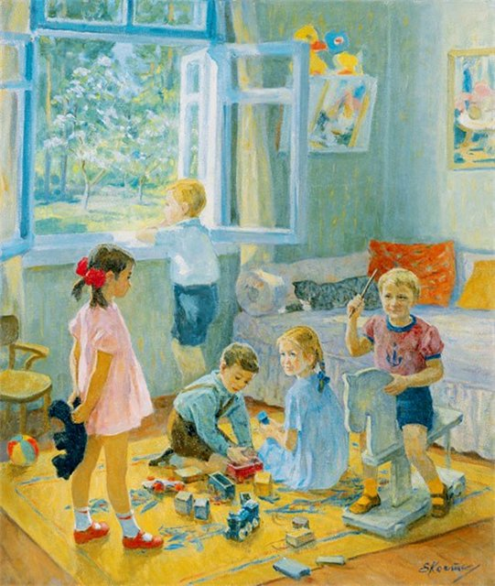
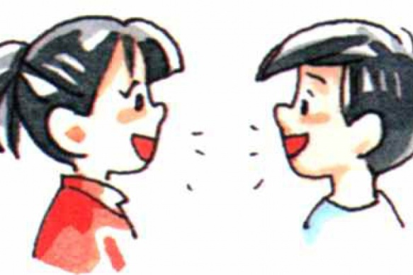
Развитие речи как
универсальное средство общения и необходимое условие многих видов человеческой деятельности издавна привлекает внимание представителей разных наук в связи с ее исключительной ролью в психическом развитии ребенка.
.
В практике дошкольного воспитания наблюдается недостаточное обеспечение условий для естественного освоения современными детьми игровыми умениями

Slide 3
Развитием связной речи занимались такие исследователи как Н.Г. Смольникова, Е.А. Смирнова, О.С. Ушакова, Е. И. Тихеева, А. М. Леушина и др.
Проблемой формирования игровой деятельности детей в дошкольном возрасте занимались С. Л. Новосёлова, Е. В. Зворыгина, Н. Я. Михайленко, Н. Н. Короткова и др.

Slide 4

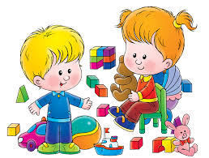
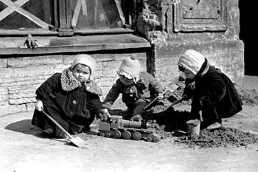
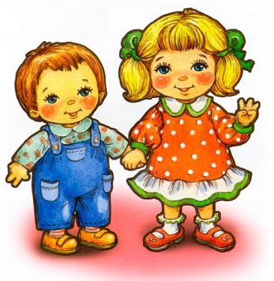
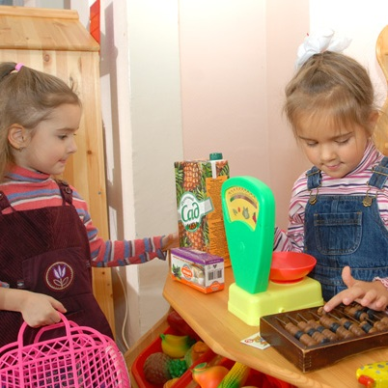
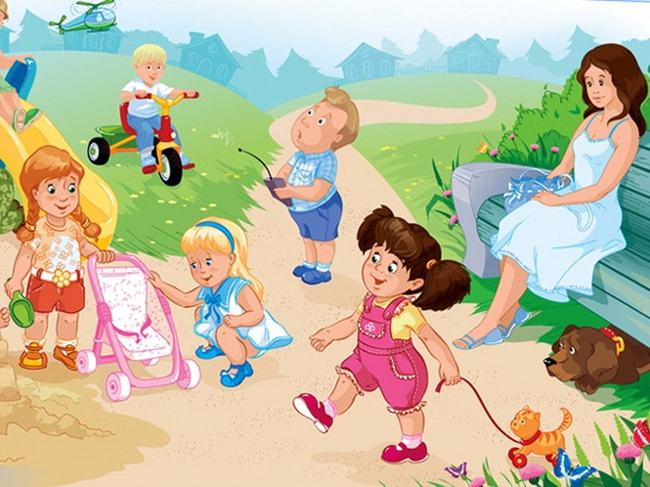

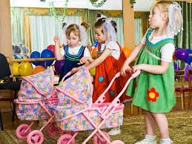
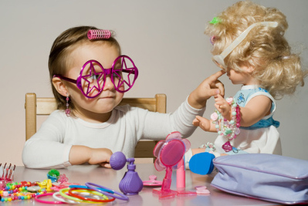

Slide 5
Противоречие между признанием значимости взаимосвязи развития игровой деятельности и речи и недостаточной разработанностью педагогических условий и методического инструментария, обеспечивающего формирование игровой деятельности, как средства развития речи

Slide 6
Констатирующий этап
Формирующий этап
Контрольный этап

Slide 7


Цель констатирующего этапа - провести работу по изучению уровня освоения детьми связной речи и игровой деятельностью

Slide 8
Используемые диагностические методики
Методика выявления особенностей развития связной речи детей дошкольного возраста Н.Г.Смольниковой, Е.А.Смирновой
«Диагностика игры детей» Н.Ф Комаровой
Включенный эксперимент (Н.Я. Михайленко)

Slide 9
Результаты диагностических методик
Уровень развития речи и игры | Результаты
 | КГ |  |  |  | ЭГ
 | игра |  | речь |  | игра |  | речь
 | Абс. вел | % | Абс. вел | % | Абс. вел | % | Абс. вел | %
Достаточный | 3 | 30 | 3 | 30 | 3 | 30 | 2 | 20
Близкий к достаточному | 6 | 60 | 5 | 50 | 5 | 50 | 5 | 50
Недостаточный | 1 | 10 | 2 | 20 | 2 | 20 | 3 | 30

Slide 10

Цель формирующего этапа заключалась в поэтапном формировании игровых умений у детей старшего дошкольного возраста

Slide 11
Формирующий этап
Первый этап
Второй этап

Slide 12
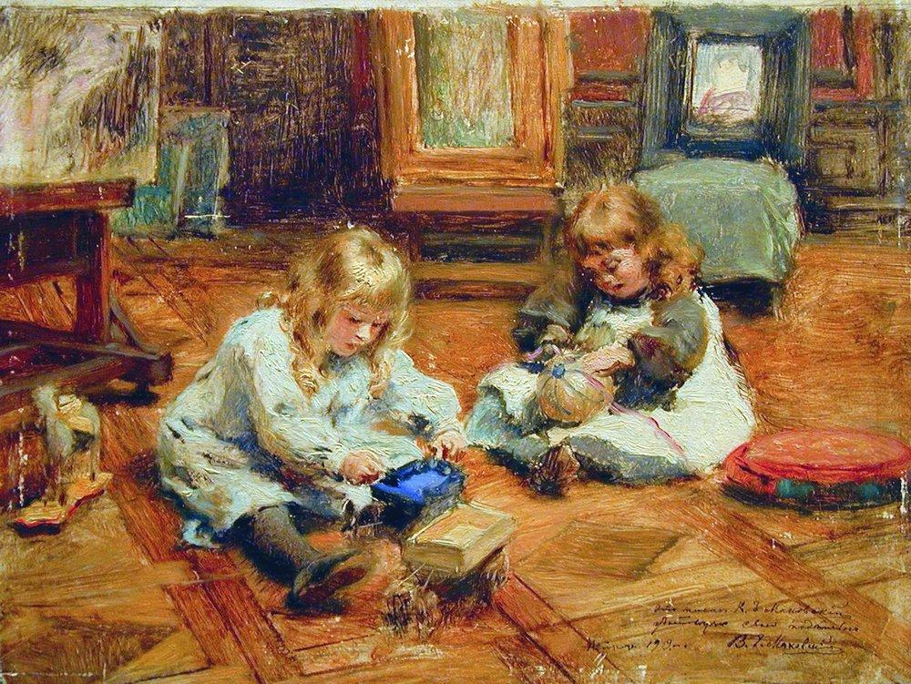
На первом этапе решалась задача совершенствовать игровые умения старших дошкольников (умение менять роль и ролевое поведение в процессе развертывание игры), необходимые для ролевого способа построения игры

Slide 13
На втором этапе формирующего эксперимента решались задачи:
продолжать формировать у детей старшего дошкольного возраста умения совместно комбинировать разнообразные сюжеты;
стимулировать детей к соединению сюжетосложения с ролевым взаимодействием;
подводить старших дошкольников к придумыванию новых историй на основе реалистических событий.

Slide 14
Формирование сюжетосложения
внесение большего числа изменений в придумываемую сказку, соединяя в нем сказочные и реалистические элементы
развертывание нового сюжета с разноконтекстными ролями в процессе «телефонных разговоров»;
придумывание новых историй на основе реалистических событий
частичное изменение — «расшатывания» известных сказок
совместное «вспоминание» (пересказ) известной сказки;

Slide 15
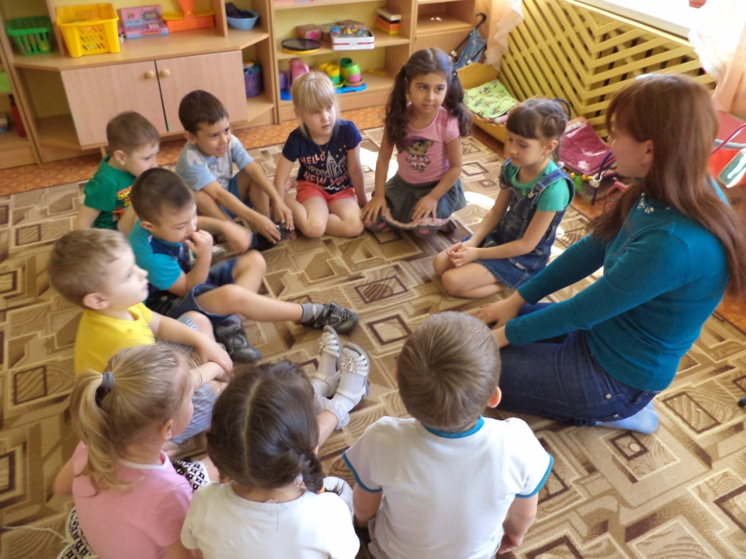
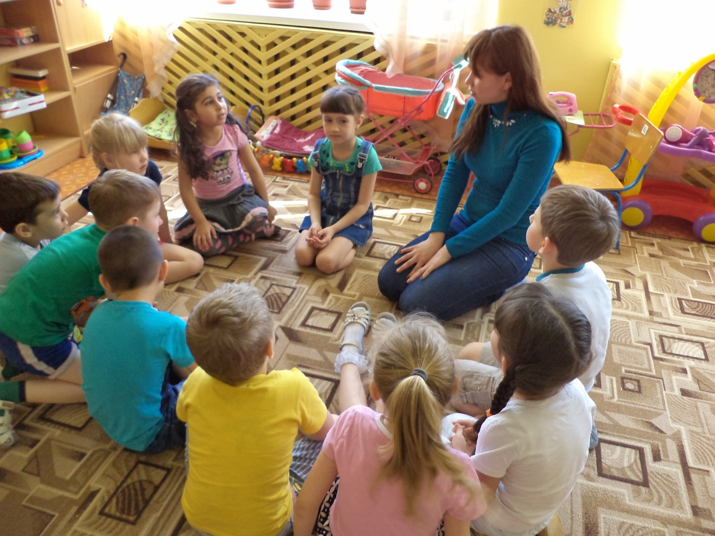
Совместное вспоминание сказки Красная шапочка

Slide 16
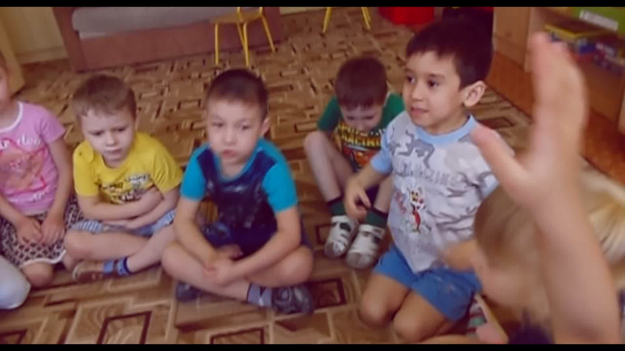

Slide 17
Контрольный этап
Цель -выявить эффективность предложенной методики формирования связной речи детей старшего дошкольного возраста в игровой деятельности

Slide 18
Используемые методики
Методика выявления особенностей развития связной речи детей дошкольного возраста Н.Г.Смольниковой, Е.А.Смирновой
«Диагностика игры детей» Н.Ф Комаровой

Slide 19


